Slide 1

Таганрогский многопрофильный общеобразовательный лицей №4(ТМОЛ)
ПРОЕКТ
Правильный выбор зубной пасты – залог здоровья зубов.
Выполнил:
Ученик 10Б класса
Передереев П. П.
Руководитель
Учитель химии и биологии
Савенкова А. И.
Таганрог 2024

Slide 2
Цель:
Сформировать понятие, как правильно выбрать зубную пасту, на что обратить внимание.
Актуальность данного проекта состоит в том, что люди зачастую несерьёзно относятся к выбору зубной пасты.
Задача:
Исследовать литературу, связанную с темой, и сделать вывод.
Продукт:
Данный проект можно использовать на уроках биологии

Slide 3
Стоматологи выделяют три вида зубной пасты.
Гигиеническая | Профилактическая | Лечебная
Предназначены для механического удаления с эмали остатков пищи и налёта. В их составе нет лекарств. | Для профилактики различных заболеваний полости рта: кариеса, гингивита, пародонтоза. Такие пасты обладают антисептическим и противовоспалительным действием. Большинство из них подходит для ежедневной чистки. | Их нужно использовать строго курсами — например, после хирургических вмешательств и других врачебных манипуляций. А также при выраженных стоматологических проблемах.

Slide 4
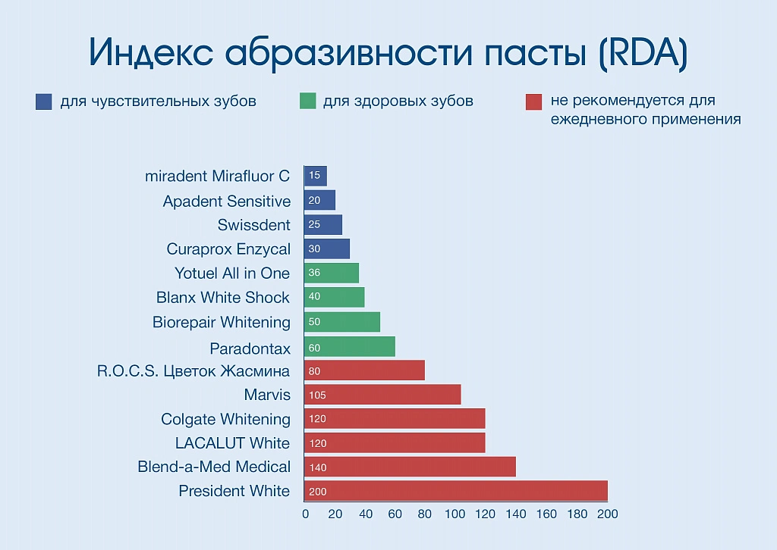
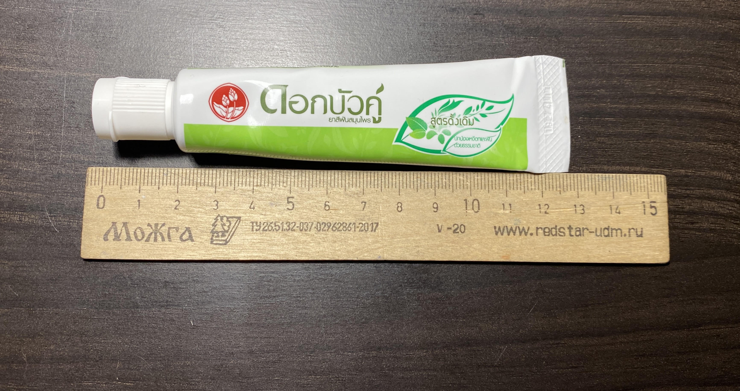
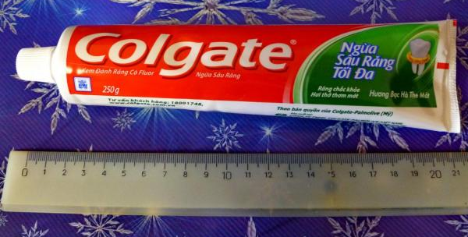
Объём

Slide 5
Полезные вещества
Укрепляющие | Дисбактериальные | Абразивные | Отбеливающие
Гидрокси– апатит | Цитрат цинка | Диоксид кремния
Пептиды | Ксилит | Карбонат магния | Бромелаин
Наногидрок– сиапатит | Хлоргексидин | Дигидрат дикальций-фосфат | Папаин
Теобромин | Натуральные экстракты | Моногидрат дикальций-фосфат | Пероксид карбамида
Кальций | Пирофосфаты

Slide 6
Вредные вещества
Лаурилсульфаты натрия (SLS/SLES) | Триклозан и триклогард | Карбонат кальция
Благодаря им паста пенится. Вопреки популярному мифу, качество чистки не зависит от количества пены. При частом использовании пасты с SLS/SLES разрушается защитный барьер слизистой полости рта, появляется сухость и даже аллергия. | Сильные антибиотики, которые негативно влияют на иммунитет и микрофлору полости рта, убивают в том числе и полезные бактерии. Используют только по рекоменд | Входит в состав недорогих паст в качестве абразива. Оставляет царапины на эмали, нарушает её структуру и способствует образованию ранних стадий кариеса — белых пятен.

Slide 7
Twin Lotus Dok Bua Ku
Вид зубной пасты | Гигиеническая
RDA | 40
Вредные вещества | Карбонат кальция, лаурилсульфат натрия.
Полезные вещества | Костная ткань каракатицы, диоксид кремния, травы: мисвак, клинакантус нутанс, муррайя метельчатая, стреблюс шершавый, масло перечной мяты, ментол кристаллический, масло эвкалипта, бензоат натрия.
Консистенция | Густее обычной за счёт большого количества трав
Объём | 30 грамм
Вкус | Приятный, необычный
Запах | Приятный

Slide 8
Вывод
При выборе зубной пасты важно учитывать химический состав. При неправильном выборе может появиться воспаление и кровоточивость дёсен, зубной налёт, кариес, плохой запах из-за рта, новые аллергены, плохое пищеварение и незапланированные посещения стоматолога. Правильно выбранная паста не только принесёт пользу, но и сделает процесс чистки приятнее.

Slide 9
Рекомендации
Выбирая зубную пасту, проверьте её состав на содержание токсичных веществ, обратите внимание на показатель RDA и лишь в последнюю очередь на вкус.
Основывайте свой выбор, полагаясь на цену.
Если вы не испытываете проблемы с зубами выбирайте гигиенические пасты.
При возникновении проблемы в полости рта обратитесь к врачу.

